Slide 1
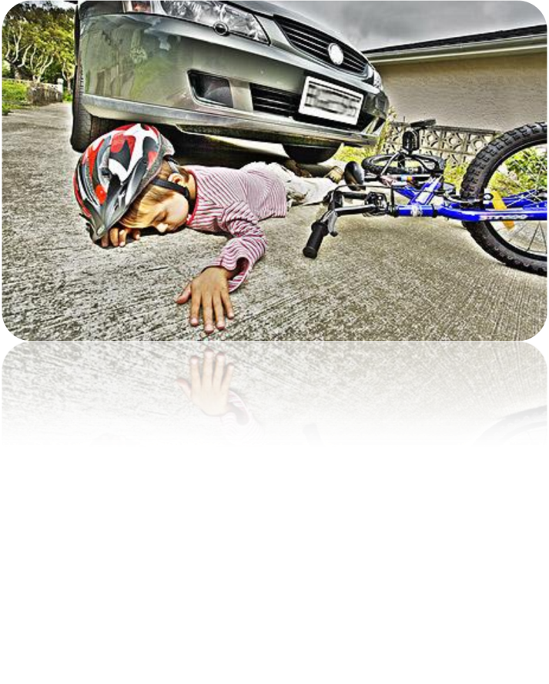
Первое в истории ДТП, повлёкшее за собой смерть пешехода, произошло в 1899 году в том же городе: такси сбило Генри Блисса.

Slide 2
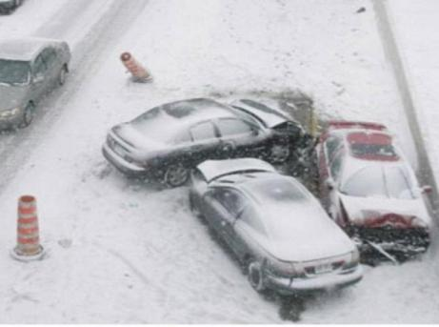
столкновение;
опрокидывание;
наезд на стоящее транспортное средство;
наезд на препятствие;
наезд на пешехода;
наезд на велосипедиста;
наезд на гужевой транспорт;
наезд на животное;
падение пассажира.

Slide 3
нарушение правил дорожного движения,;
усталость водителя;
сложные погодные условия;
низкое качество дорожного покрытия;
отвлечение водителя (еда, музыка, разговоры).

Slide 4
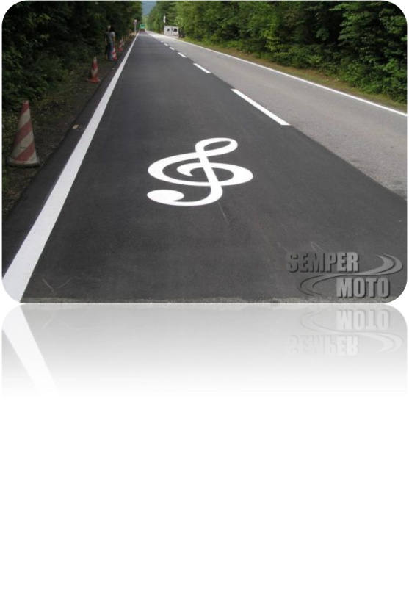
В нескольких местах Японии можно проехать на автомобиле по музыкальным дорогам. На участке шоссе размещаются бороздки разной глубины и на разном расстоянии друг от друга. При проезде по этому участку на определённой скорости вибрация от бороздок через колёса передаётся в салон машины, где превращается в какую-нибудь мелодию.
Если в Японии музыкальные дороги делают главным образом для туристов, то в Южной Корее подобные отрезки конструируют на особо монотонных шоссе, чтобы привлечь внимание водителей и не дать им заснуть.

Slide 5
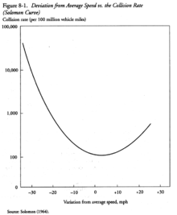
Кривая Соломона
В 1964 г. Дэвид Соломон исследовал зависимость частоты столкновений автомобиля от отличия его скорости от средней скорости потока и представил результаты в графической форме.

Slide 6
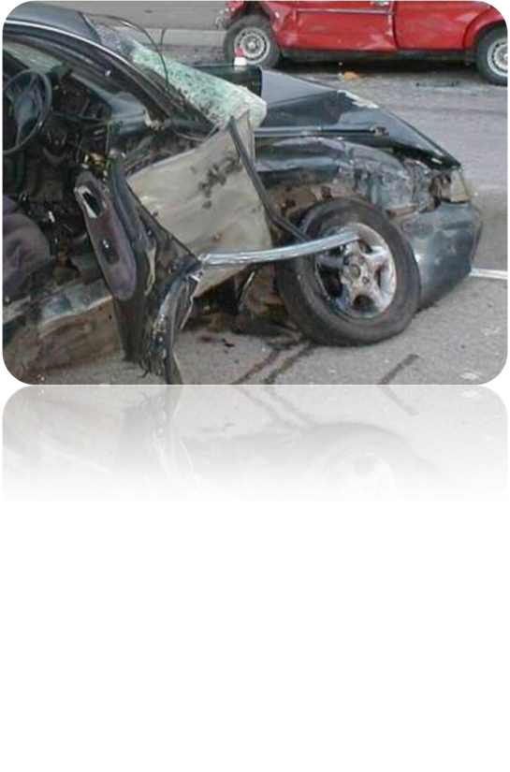
В США, несмотря на распространённость огнестрельного оружия и очень низкую смертность в дорожных авариях, вероятность погибнуть в автопроисшествии в двадцать раз превышает шанс быть застреленным.

